Slide 1
„Pełna koncentracja”
Scenariusz multimedialny
nr 4/III

Slide 2
Znajdź czwarte słowo, które najbardziej kojarzy się
z trzema pozostałymi:
kolec – kwiat – imię
wskazówka – zamek – pięciolinia
jogurt – choroba – antybiotyk
kostka – woda – Arktyka
ziarno – mleko - czekolada

Slide 3
Jaką jestem literą?
Występuję w wyrazach: MAGIA, MATEMATYKA,
nie występuję zaś w wyrazach: RADOŚĆ, KARA.

Slide 4
Jaką jestem literą?
Występuję w wyrazach: LITERA, MANIERA, PORA.
nie występuję zaś w wyrazach: ROCZNIK, KRUK, WYKOP.

Slide 5
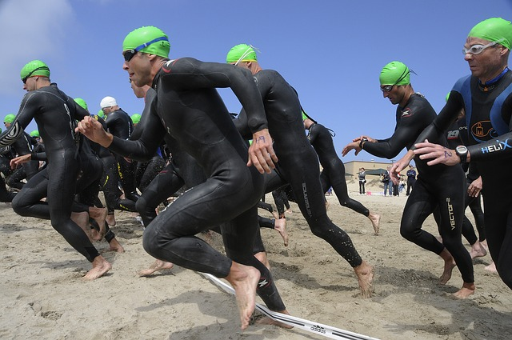
Co stało się wcześniej?

Slide 6
Zagadka I
Liczba ta jest:
liczbą parzystą,
jest podzielna przez 3,
jest podzielna przez 9,
jest mniejsza od 100,
jest podzielna przez 10.

Slide 7
Zagadka II
Jakie owoce ukryły się w poniższych rozsypankach:
A R C N Ś Z E I E
B R Z A U
Z I W B R S K N A I O
N A B A N
U I A N R Ż W A

Slide 8
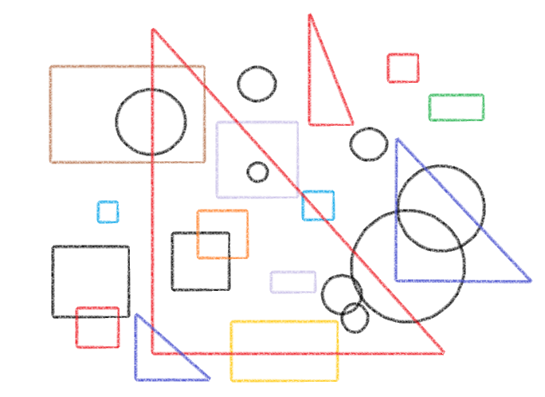
Ile widzisz kwadratów?

Slide 9
Koncentracja uwagi
Dzięki uwadze możemy:
rozwiązywać problemy,
czytać,
rozumieć to, co czytamy.
Dbajmy o nią każdego dnia!

